Slide 1
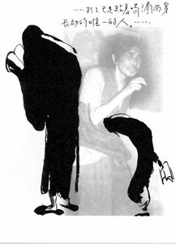
孔乙己
鲁迅

Slide 2
文学常识
鲁迅在
呐喊什么？
《孔乙己》是鲁迅继《狂人日记》之后所写的第二篇白话小说，最初发表在1919年4月15日出版的《新青年》上，后收入小说集《呐喊》。也是他继《狂人日记》之后的又一篇讨伐封建制度和封建文化的战斗檄文。鲁迅曾说，这篇小说是“描写社会对于苦人的凉薄”。
据鲁迅先生的朋友孙伏园回忆，鲁迅先生自己也说过，在他创作的短篇小说中，他最喜欢《孔乙己》。

Slide 3
当堂掌握：字词
读准下面红色字的音。
颓唐（ ） 附和( ) 分辩( ）
不屑置辩( ）咸亨酒店( ）砚( ） 荤菜( ) 羼水（ ） 拭（ ）
蘸( ） 惋惜（ ） 阔绰( ）
舀水（ ） 涨红（ ）
哄笑（ ） 间或( ）
打折（ ） 门槛（ ）
tuí
hè
biàn
xiè
hēng
yàn
hūn
chàn
shì
zhàn
wǎn
chuò
yǎo
zhàng
hōng
jiàn
shé
kǎn

Slide 4
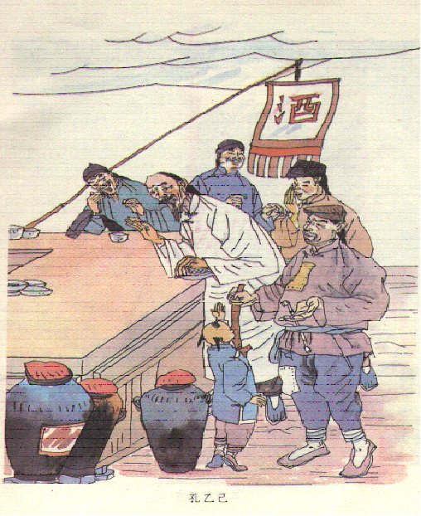
朗读课文，把握文章结构。

Slide 5
整体感知
本文的情节结构应该如何划分？
第一部分（1－ 3）介绍咸亨酒
店，交代环境。
第二部分（4－13）写孔乙己的
悲惨遭遇。
第一层（4－9）交代孔乙己的
生平遭遇。
（开端、发展）
第二层（10－11）孔乙己最后
一次到酒店喝酒。
（高潮）
第三层（12－13）孔乙己的悲
惨结局。
（结局）

Slide 6
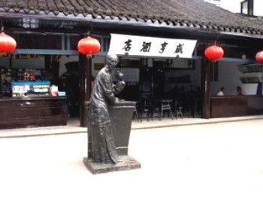
阅读课文第一部分（1-3）
仔细分析第一部分内容，从中可以看出当时社会的哪些特点？

Slide 7
分析第一部分：社会环境
时间：
地点：
清朝末年“这是二十多年前的事”
咸亨酒店
。
人物
“短衣帮”
“穿长衫的”
掌柜
短
长
外
里
站
坐
贫富悬殊 阶级对立
对长衫客：极力逢迎，恭敬侍候
对短衣帮：不讲情义，恣意剥削

Slide 8
作者描写社会环境：
Ａ、把“短衣帮”与“穿长衫”的喝酒形象作对比，突出了贫富悬殊、等级森严的社会现实。
Ｂ、从“我”职务的变换，可以窥见掌柜冷酷势利的一面。
Ｃ、掌柜是一副凶脸孔，主顾也没有什么好声气：冷酷的酒店氛围，以小见大，更见世态炎凉。

Slide 9
咸亨酒店是鲁镇的缩影，是半封建半殖民地社会的缩影，课文一开始就交代了故事发生的社会背景，为主人公的出场及性格命运的展开作好了铺垫。

Slide 10
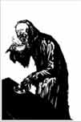
分析第二部分（4-9）
归纳概括本部分写
了孔乙己的哪几个
生活片段？
被人取笑偷东西。（第4段）
被人讥笑考不中秀才。（第6段）
正面描写
教小伙计写字。（第7段）
给孩子们吃茴香豆。（第8段）
—插叙“读过书”的经历（第5段）
侧面描写

Slide 11
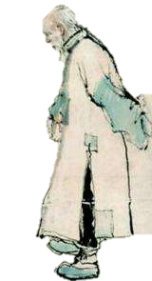
孔乙己是站着喝酒而穿长衫的唯一的人
穿长衫 短衣帮
坐 站

Slide 12
孔乙己是站着喝酒而穿长衫的唯一的人
穿长衫 短衣帮
坐 站
孔乙己能坐着喝吗？
经济地位不允许！
孔乙己能脱去长衫吗？
思想意识不允许！
边缘人！！！

Slide 13
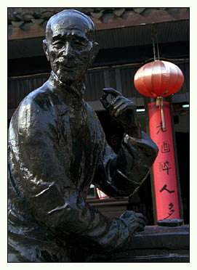
孔乙己
孔乙己其人——衣着外貌
“他身材很高大”，却又“青白脸色”
——有劳动能力
营养不良
脸上“时常夹些伤痕”
——是因为他穷困而偶然偷点东西，结果被打伤，这也是他走向没落的重要标志。

Slide 14
“一部乱蓬蓬的花白胡子”
——既表明他已是50开外的年龄，又表明他精神颓唐。
他那件长衫“又脏又破，似乎十多年没有补，也没有洗”
——说明他穷酸潦倒、好吃懒做的经济状况和性格特征。
在科举制度的毒害下，孔乙己的精神状态已经到了十分迂腐麻木的程度。

Slide 15
孔乙己其人——语言
满口“之乎者也”教人半懂不懂 。
不分场合地使用难懂的文言词语，甚至对着孩子也引用“多乎哉，不多也”《论语》中的语句，
“窃书不能算偷”这句话，在事实面前，仍徒然地换弄语词，自欺欺人，可见人物的迂腐和爱面子。
说明他长期受封建文化教育的熏陶中毒之深，迂腐之至。
表现了他的迂腐不堪与自命清高。

Slide 16
孔乙己其人——动作
“排出九文大钱”
教“我”写茴字：“两个指头的长指甲敲着柜台”、“蘸了酒”——
“分茴香豆片段：“伸开五指将碟子罩住，弯下腰去说道……直起身来又看一看盘，自己摇头说……”
——“排”字既表现他拮据而穷酸的本相，又对酒店卖弄分文不少，自己是规矩人。也表现出对只花四文钱的短衣帮的得意而炫耀的心理。
善良、迂腐。教“茴”字的四种写法，见小伙计毫不热心，便长叹惋惜，说明孔乙己把僵化无用的“学问”视如至宝，说明迂腐不堪，中毒甚深。。
本质善良诚恳。

Slide 17
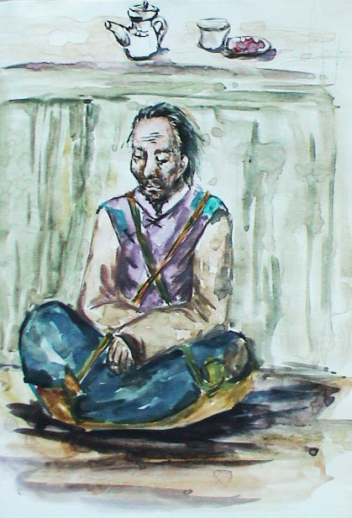
神态描写
青筋条条绽出”睁大眼睛，进行争辩。
一个“绽”字活画出他的窘迫尴尬、又羞又恼的神态。
不屑置辩的神气————自命清高
“孔乙己立刻显出颓唐不安的模样，脸上笼上了一层灰色”
——没有考取功名是孔乙己心中永远的痛

Slide 18
孔乙己是怎样一个人?
贫困潦倒
迂腐[回字的四种写法，满口之乎者也]
爱面子、自命清高、自欺欺人、好喝懒做[穿长衫，偷书却不承认]
善良、天真[教“我”写字和分茴香豆]
守信[从不拖欠酒钱]

Slide 19
阅读课文10-11段，思考问题
孔乙己最后一次出场和第一次出场有什么不同？请从肖像、声音、神态、动作几方面加以比较。

Slide 20
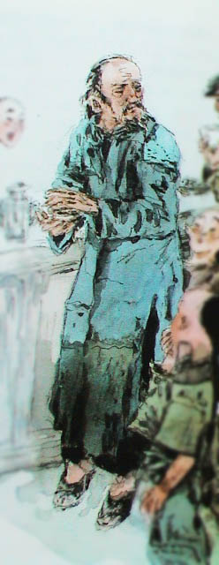
对比
外貌
身材高大 盘着腿
脸色青白 脸黑而瘦
穿长衫 穿破夹袄
动作
排 摸
语言
争辩 不十分争辩

Slide 21
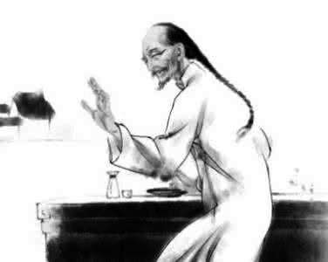
文中的旁观者（“我”、酒客、掌柜……）是用怎样的眼光来看孔乙己的？

Slide 22
孔乙己是这样的使人
快活，可是没有他，
别人也便这么过。

Slide 23
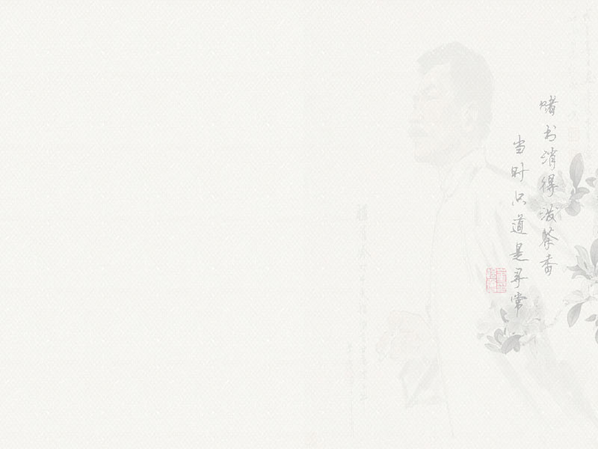
孔乙己一到店，所有喝酒的人便都看着他笑，有的叫道，“孔乙己，你脸上又添上新伤疤了！”他不回答，对柜里说，“温两碗酒，要一碟茴香豆。”便排出九文大钱。他们又故意的高声嚷道，“你一定又偷了人家的东西了！”孔乙己睁大眼睛说，“你怎么这样凭空污人清白……”“什么清白？我前天亲眼见你偷了何家的书，吊着打。”孔乙己便涨红了脸，额上的青筋条条绽出，争辩道，“窃书不能算偷……窃书！……读书人的事，能算偷么？”……引得众人都哄笑起来，店内外充满了快活的空气。
酒客们拿孔乙己的伤疤来取笑就是拿孔乙己的不幸和痛苦来取乐，勾画出这些人麻木冷漠的嘴脸，笑声里蕴蓄着悲凉的意味。

Slide 24
孔乙己喝过半碗酒，涨红的脸色渐渐复了原，旁人便又问道，“孔乙己，你当真认识字么？”孔乙己看着问他的人，显出不屑置辩的神气。他们便接着说道，“你怎的连半个秀才也捞不到呢？”孔乙己立刻显出颓唐不安模样，脸上笼上了一层灰色……在这时候，众人也都哄笑起来：店内外充满了快活的空气。
酒客们拿孔乙己最在意的功名来取笑他。文章着力渲染哄笑的声浪和快活的空气，笑声迭起，悲凉的意味也就更浓。

Slide 25
孔乙己分茴香豆给孩子们吃，在年幼无知的孩子的面前才能得意忘形的乐一乐，于是这一群孩子都在笑声里走散了。分豆的动作和语言将孔乙己既善良诚恳，又迂腐可笑得穷酸尽相。而孩子们的笑则是天真无邪的笑。

Slide 26
掌柜也伸出头去，一面说，“孔乙己么？你还欠十九个钱呢！”孔乙己很颓唐的仰面答道，“这……下回还清罢。这一回是现钱，酒要好。”掌柜仍然同平常一样，笑着对他说，“孔乙己，你又偷了东西了！”但他这回却不十分分辩，单说了一句“不要取笑！”“取笑？要是不偷，怎么会打断腿？”孔乙己低声说道，“跌断，跌，跌……”他的眼色，很像恳求掌柜，不要再提。此时已经聚集了几个人，便和掌柜都笑了。
孔乙己已经不成样子了，然而掌柜仍然同平常一样取笑孔乙己。这种笑声越发显得悲凉，毫无人性，当时社会人跟人冷漠无情。

Slide 27
孔乙己是这样的使人
快活，可是没有他，
别人也便这么过。

Slide 28
快活
笑
①语言令人笑
②行为令人笑
③外貌衣着令人笑
④遭遇令人笑
“我”
众人
悲
悲
孔乙己
笑
笑
悲
悲
小孩
掌柜
笑

Slide 29
小结：
孔乙己自身的可笑，是对封建文化、封建教育制度的嘲笑和讽刺、揭露和批判。作者对孔乙己被侮辱被损害的内心痛苦与悲哀，寄予了一定的同情。小伙计的笑，是不经意的、附和着的解脱的笑。邻居孩子的笑，并非恶意，是“听得笑声”“赶热闹”天真无邪的笑。 短衣帮的笑，是为孔乙己不伦不类的样子、故弄玄虚的语言、迂腐无能的性格而笑，以求得无聊生涯中的片刻快活。这是“病态社会”所致，是麻木不仁的笑。掌柜及穿长衫人的笑，是以欺凌、玩弄为目的自私而卑劣的笑。“笑”是作者进行人物塑造的一种艺术手段。

Slide 30
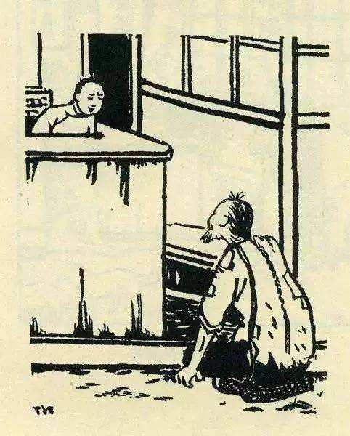
我温了酒，端出去，放在门槛上。他从破衣袋里摸出四文大钱，放在我手里，见他满手是泥，原来他便用这手走来的。不一会，他喝完酒，便又在旁人的说笑声中，坐着用这手慢慢走去了。
孔乙己在肉体和精神上都受尽了摧残，他在笑声中出场，最后又在笑声中走向死亡。

Slide 31
……只愿暴政暴在他人的头上，他却看着高兴，拿“残酷”做娱乐，拿“他人的苦”做赏玩，做慰安。自己的本领只是“幸免”。
——鲁迅《暴君的臣民》
群众——尤其是中国的—永远是戏剧的看客。
——鲁迅 《娜拉走后怎样》

Slide 32
孔乙己
鲁迅通过《孔乙己》呐喊什么？
对科举制度的批判
对封建社会的世态炎凉的揭露
对国民冷漠麻木等劣根性的鞭挞
对弱者的同情
……

Slide 33
课后思考
“中秋过后，秋风是一天比一天凉”这里的描写对推动故事情节的发展和表达中心有什么作用 ？
写晚秋的凉意，给孔乙己的末路更增加一种悲凉的气氛，使故事情节达到了高潮，同时预示了孔乙己悲惨的结局。

Slide 34
我到现在终于没有见——大约孔乙己的确死了。
既然是“大约”，为什么又说“的确”，是否矛盾，为何这样写？
“大约”表估计、推测， 因为没有人说起这件事，没有确凿的证据。而根据 “到现在终于没有见”这样的情况估计，选用“的确死了”表示推测的可靠。小说以这一含蓄语句作结尾，让读者自己去想象孔乙己的悲惨结局，思索造成悲剧的社会根源、言虽尽而意无穷。

Slide 35
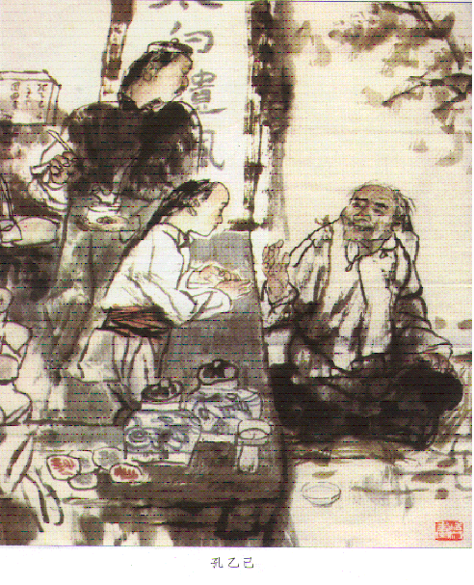
哀其不幸
怒其不争

